Slide 1
Об особенностях заполнения формы федерального статистического наблюдения
№ П-2 «Сведения об инвестициях в нефинансовые активы» (квартальная)

Slide 2
01
Форма № П-2 «Сведения об инвестициях в нефинансовые активы»
Об особенностях заполнения формы федерального статистического наблюдения
№ П-2 «Сведения об инвестициях в нефинансовые активы» (квартальная)
02
Инвестиции в нефинансовые активы
03
Источники инвестиций

Slide 3
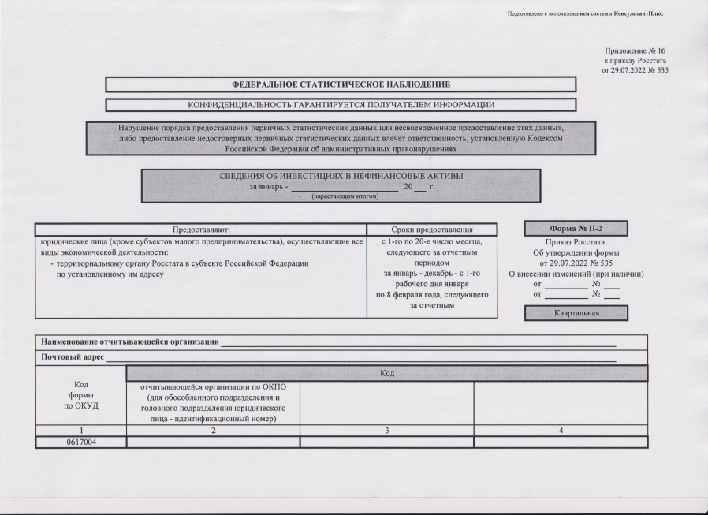
Форма федерального статистического наблюдения
№ П-2 «Сведения об инвестициях в нефинансовые активы» утверждена Приказом Росстата № 535 от 29.07.2022 (введена в действие с отчета за 1 квартал 2023 года).
Предоставляют все юридические лица (кроме субъектов малого предпринимательства), осуществляющие все виды экономической деятельности.
Периодичность: квартальная
Срок сдачи отчетности:
Январь-март (Ⅰ квартал)
Январь-июнь (Ⅰ полугодие)
Январь-сентябрь (9 месяцев)
Январь-декабрь
с 1-го по 20-е число месяца, следующего за отчетным периодом
с 1-го рабочего дня января по 8 февраля года, следующего за отчетным

Slide 4
Данные в форме:
Если
приводятся в тысячах рублей;
Данные отражаются нарастающим итогом;
без налога на добавленную стоимость (за исключением тех случаев, когда в соответствии с законодательством РФ НДС учитывается в стоимости основных средств и нематериальных активов);
не могут иметь отрицательные значения;
расчеты за выполненные работы (услуги) в иностранной валюте, пересчитываются в рубли по курсу, установленному Центральным Банком Российской Федерации на момент выполнения работ (услуг);
расходы на покупку машин, оборудования, других основных средств, произведенные в иностранной валюте, пересчитываются в рубли по курсу, установленному на дату принятия грузовой таможенной декларации к таможенному оформлению, моменту перехода границы или после момента смены собственника (по условиям контракта);
лизинговые компании и другие юридические лица, осуществляющие лизинговую деятельность, в форме отражают стоимость имущества приобретенного для осуществления собственной хозяйственной деятельности. Стоимость имущества, переданного этими организациями в лизинг - не включается.
реализацию инвестиционных проектов (строительство зданий и сооружений, реконструкцию объектов) осуществляет заказчик, наделенный таковым правом инвестором (или группой инвесторов), то данные по таким инвестициям предоставляет заказчик. Инвестор, не являющийся заказчиком по строительству объектов, данные по инвестициям на указанные объекты в форму не включает;
строительство объекта осуществляется организацией-застройщиком с привлечением денежных средств юридических лиц и граждан по договору участия в долевом строительстве, то данные по такому объекту в целом предоставляет застройщик на общих основаниях. Участники долевого строительства, передавшие денежные средства застройщику, эти средства в форме не отражают;
организации-заказчики, производят инвестирование в основной капитал на территории двух и более субъектов Российской Федерации, то данные в форме выделяют на отдельных бланках по территории каждого региона и предоставляют их в территориальные органы Росстата по месту осуществления инвестиционной деятельности.

Slide 5
Сведения по форме федерального статистического наблюдения № П-2 предоставляют в территориальные органы Росстата все юридические лица – коммерческие и некоммерческие организации всех форм собственности (кроме субъектов малого предпринимательства), осуществляющие все виды экономической деятельности.
В случае отсутствия инвестиционной деятельности респондентом в обязательном порядке предоставляется «пустой» отчет (заполняются исключительно поля титульного раздела формы, в остальных разделах не должно указываться никаких значений данных, в том числе нулевых и прочерков).
Бланк формы с указаниями по заполнению, а также обновленный xml-шаблон Вы можете найти на сайте Краснодарстата 23.rosstat.gov.ru в разделе Главная страница\ Респондентам\ Формы федерального статистического наблюдения и формы бухгалтерской (финансовой) отчетности\ Альбом форм федерального статистического наблюдения.

Slide 6
РОССТАТ
(ПОЛУЧЕНИЕ ДАННЫХ)
заполняет настоящую форму и предоставляет ее в территориальный орган Росстата по месту своего нахождения;
форма заполняется по юридическому лицу с исключением первичных статистических данных обособленных подразделений;
кредитными организациями возможно предоставление отчетности в целом по субъекту Российской Федерации;
при реорганизации юридического лица юридическое лицо, являющееся правопреемником, должно предоставлять отчет по форме (включая данные реорганизованного юридического лица) в срок, указанный в бланке формы за период с начала отчетного года;
при наличии у юридического лица обособленных подразделении, осуществляющих деятельность за пределами РФ, данные по ним в настоящую форму не включаются.
заполняет настоящую форму и предоставляет ее в территориальный орган Росстата по месту фактического осуществления деятельности;
заполняется отдельно по каждому обособленному подразделению;
в качестве головного подразделения юридического лица выступает обособленное подразделение, где находится администрация предприятия или местонахождение которого соответствует зарегистрированному юридическому адресу;
все подразделения предприятия, расположенные на одной территории (по одному почтовому адресу), относятся к одному обособленному подразделению, части предприятия, расположенные на разных территориях, отражаются как разные обособленные подразделения.
Юридическое лицо
Обособленное подразделение

Slide 7
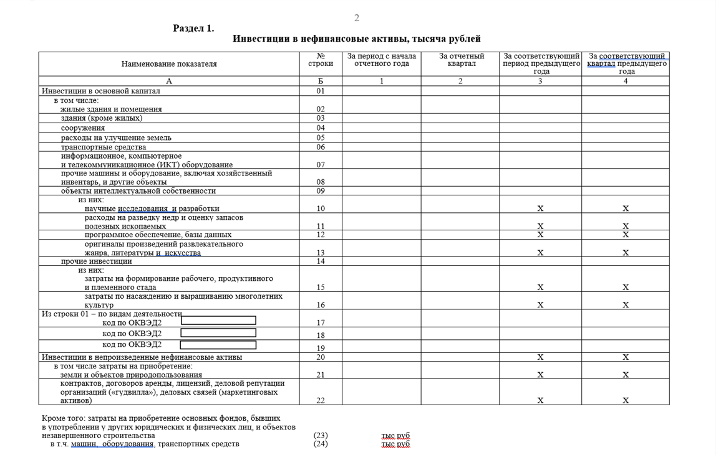
02
I. Инвестиции в нефинансовые активы
По строкам 02 – 04 не отражается плата за землю при покупке, изъятии (выкупе) земельных участков для строительства.
Эти затраты учитываются по строке 21.
Затраты на приобретение квартир в объектах жилого фонда, зачисляемых на баланс организации и учитываемых на счетах учета основных средств (в том числе новые здания, приобретенные у застройщиков), а также машин, оборудования, транспортных средств, производственного и хозяйственного инвентаря, числившихся ранее на балансе других юридических и физических лиц (кроме приобретения по импорту), и объектов незавершенного строительства по строке 01 не отражаются, а учитываются по строкам 23 и 24 «кроме того».
В графах 1 и 2 – данные отражаются в ценах отчетного периода
В графах 3 и 4 – уточненные данные в ценах соответствующего периода прошлого года
!
В отчете за январь-декабрь данные по форме № П-2 должны соответствовать данным по форме П-2 (инвест)

Slide 8
В строках 2-4 отражаются затраты:
на строительство, реконструкцию
Затраты на строительство зданий показываются включая затраты на коммуникации внутри здания, необходимые для его эксплуатации
(вся система отопления и канализации внутри здания, внутренняя сеть газо-, водопровода, силовой и осветительной электропроводки, телефонной электропроводки, вентиляционные устройства общесанитарного назначения, подъемники и лифты и другие подобные объекты)
техническое перевооружение зданий и сооружений
Не отражаются данные:
о машинах и оборудовании, приобретаемые с целью перепродажи;
санитарно-техническое и др. оборудование, относимое к стоимости зданий;
пусковые расходы;
стоимость машин, оборудования, полученные на условиях финансового лизинга и учтенные лизингополучателем на забалансовом счете
Отражается информация о сумме инвестиций в объекты интеллектуальной собственности.
В строках 10–13 – выделяется сумма, потраченная на научные исследования и разработки, разведку недр, программное обеспечение, произведения искусства или литературы.

Slide 9
По строке 17 отражается информация о распределении инвестиций в основной капитал, по источникам финансирования в соответствии с Общероссийским классификатором видов экономической деятельности (ОКВЭД2), исходя из той сферы деятельности, в рамках которой будут функционировать создаваемые или приобретаемые основные фонды.
Включаются затраты на приобретение юридическими лицами
в собственность земельных участков, объектов природопользования; контрактов, договоров аренды, лицензий (включая права пользования природными объектами), деловой репутации («гудвилла») и деловых связей (маркетинговых активов).
Данные, отраженные по строке 20,
не относятся к инвестициям в основной капитал и не включаются в итог по строке 01
Стоимость основных фондов, переданных с баланса на баланс организации, по строкам 23 и 24 не отражается

Slide 10
Важно знать!
Не включаются в инвестиции в основной капитал затраты на приобретение нефинансовых активов стоимостью не более 40 тысяч рублей за единицу, если они не отражаются в бухгалтерском учете в составе основных средств (в соответствии с Положением по бухгалтерскому учету "Учет основных средств" ПБУ 6/01, утвержденным приказом Минфина России от 30 марта 2001 № 26н (зарегистрирован Минюстом России 28 апреля 2001 № 2689)).
По государственным (муниципальным) бюджетным и автономным учреждениям не включаются в инвестиции в основной капитал затраты на создание и (или) приобретение основных средств по стоимости, определенной Федеральным стандартом бухгалтерского учета для организаций государственного сектора «Основные средства», утвержденным приказом Минфина России от 31.12.2016 №257н (зарегистрирован Минюстом России 27.04.2017 № 46518), учет которых осуществляется на забалансовом счете.
Для кредитных организаций лимит стоимости предметов для принятия к бухгалтерскому учету в составе основных средств определяется руководителем кредитной организации (в соответствии c Положением о Плане счетов бухгалтерского учета для кредитных организаций и порядке его применения, утвержденным Банком России 27.02.2017 № 579-П (зарегистрировано Минюстом России 20.03.2017 № 46021)).
Для организаций лимит стоимости предметов для принятия к бухгалтерскому учету в составе основных средств определяется руководителем организации (в соответствии с приказом Министерства финансов Российской Федерации от 17 сентября 2020 г. № 204н «Об утверждении федеральных стандартов бухгалтерского учета ФСБУ 6/2020 «Основные средства» и ФСБУ 26/2020 «Капитальные вложения») (зарегистрировано Минюстом России 15 октября 2020 г., регистрационный № 60399).

Slide 11
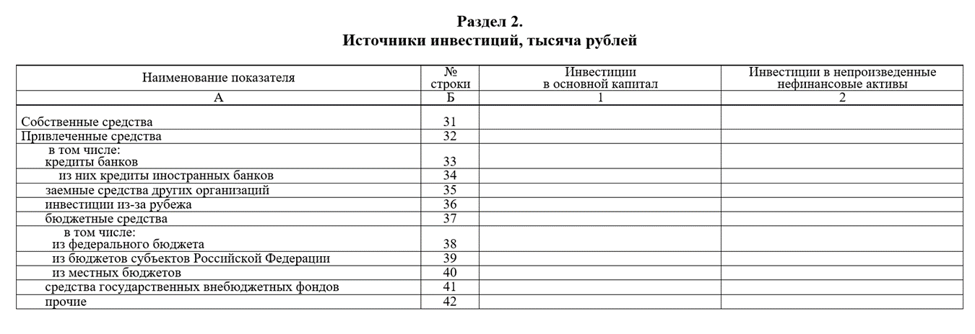
03
II. Источники инвестиций
Данные из раздела 1 строки 01 графы 1
Данные из раздела 1 строки 20 графы 1
За счет средств основной деятельности предприятия
Кроме банков
К инвестициям из-за рубежа относятся инвестиции, сделанные прямыми инвесторами (юридическими или физическими лицами) полностью владеющими организацией, или контролирующими не менее 10% акций или уставного (складочного капитала) организации, дающими право на участие в управлении организацией. Прямые инвестиции из-за рубежа могут осуществляться в виде денежных средств, либо в натуральной форме в виде предоставления машин и оборудования.

Slide 12
Заполняется при осуществлении затрат на охрану окружающей среды и рациональное использование природных ресурсов (отраженных по форме № 18-кс (годовая))
1
Отражается информация о подрядных организациях, которые в отчетном квартале выполнили работы по строительству и реконструкции основных фондов, отраженных по строкам 02 – 05 раздела 1 формы. Основанием для отражения в отчетности выполненного объема работ по договорам строительного подряда является документ – Справка о стоимости выполненных работ и затрат, подписанная заказчиком и подрядчиком

Slide 13
Предоставление первичных статистических данных исключительно в электронной форме по сети ИНТЕРНЕТ с применением средств электронной подписи и криптографической защиты информации
Перечень форм, необходимых к предоставлению, и их XML-шаблоны размещены на сайте Краснодарстата https://23.rosstat.gov.ru в разделе Респондентам или на сайте https://websbor.gks.ru в разделе Респонденты Получить данные о кодах и формах
!

Slide 14
Спасибо за внимание!
8(862)264-83-54
8(862)264-89-15
8(862)264-89-09
8(862)264-82-27
8(862)264-83-21

